Slide 1
Heterogeneous Ensemble Knowledge Transfer for Training Large Models in Federated Learning
Yae Jee Cho, Andre Manoel, Gauri Joshi, Robert Sim, and Dimitrios Dimitriadis. (2022.04)Proceedings of the Thirty-First International Joint Conference on Artificial Intelligence (IJCAI) Main Track .
郑涵予
2023.11.24
Notes:
联邦学习中用于训练大型模型的异构集成知识传输

Slide 2
Introduction

Slide 3
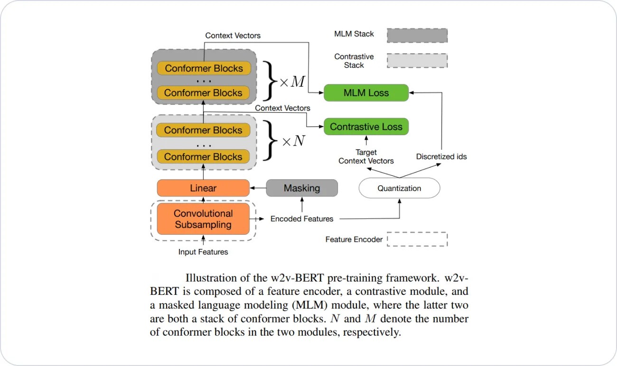
Introduction
大模型训练的限制：
1.数据中心负担过重
2.并且一些隐私数据不可以被共享到服务器上
联邦学习：
1.使用边缘设备的计算资源
2.原始数据保护
Notes:
大模型需要大量的数据进行训练，这会导致数据中心负担过重，并且一些隐私数据不可以被共享到服务器上进行训练，但是可以加入联邦学习来解决这个问题。联邦学习可以在不共享原始数据的情况下训练模型，并且将训练任务分布到边缘设备上，减轻数据中心的负担。

Slide 4
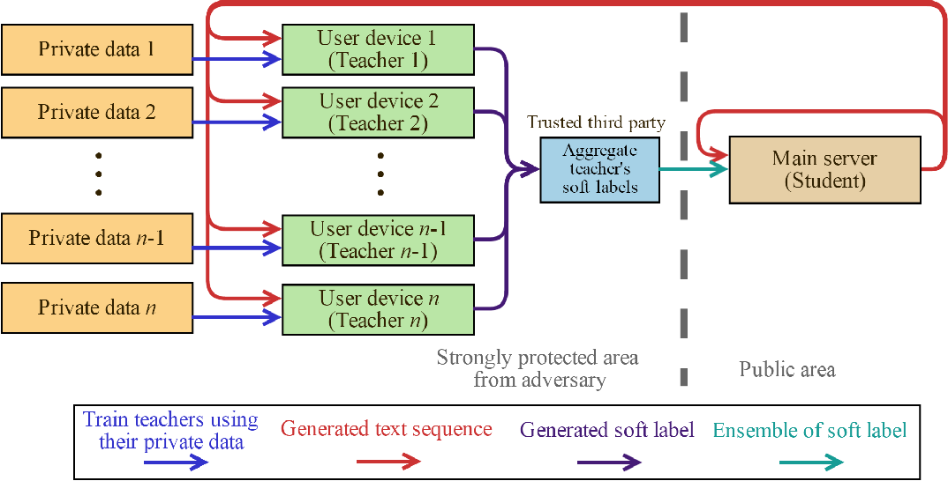
Introduction
Ensemble knowledge transfer：
The combination of big models and federated learning poses new challenges:
1. Client data heterogeneity
2. Different client model architectures
3. Client resources are limited
Notes:
大模型和联邦学习的集合有一些新挑战，比如客户端数据异构，不同的客户模型是架构不同，客户端资源受限
把资源部署到客户端，为服务器训练一个更大的模型，但这会带来新的挑战，比如客户端数据异构，模型架构不同，并且客户端资源受限，在传统的联邦学习中，如果要在服务器上训练一个大模型，就需要客户端也部署相同的大模型，但很多客户端没有相应的资源。
可以使用集成知识转移来解决这些问题，它可以使服务器上的模型从客户端模型的输出结果中学习知识，而不是需要对客户端模型的所有参数进行聚合

Slide 5
Introduction
A novel ensemble knowledge transfer algorithm for FL named Fed-ET which trains a large model at the server via training small and heterogeneous models at the resource constrained and data heterogeneous clients.
• Consider the data-heterogeneity in FL by proposing a weighted consensus distillation approach with diversity regularization in Fed-ET that effectively filters out experts,showing the corresponding generalization bounds.
• Show Fed-ET’s efficacy with image and language classification tasks where Fed-ET achieves higher test accuracy, with more robustness against data-heterogeneity and fewer communication rounds, than other FL algorithms.
Notes:
提出了一种集成知识转移算法Fed-ET。
在服务器上训练一个大模型，在资源有限并且数据异构的客户端上，使用小型并且架构不同的模型训练。对于集成知识的转移，Fed-ET使用服务器上未标记的公开数据集进行双向的知识转移
通过小型和异质模型在 资源受限和数据异质的客户端 上进行训练，来训练服务器上的大型模型。受到利用未标记公共数据进行知识转移成功经验的启发，Fed-ET利用未标记的数据进行双向集成知识转移。
对于多机多卡和单机多卡：论文中未提及，通信代价计算传输模型参数的总量来计算。
提出一种具有多样性的加权一致性提取方法，Fed ET中有效过滤掉专家的正则化，示出了相应的泛化边界。
在图像和语言的分类任务上测试了Fed-ET的效果，与其他联邦算法相比它有更高的准确性，对数据异质的鲁棒性更高，并且减少了通信开销

Slide 6
Overview of the Fed-ET framework

Slide 7
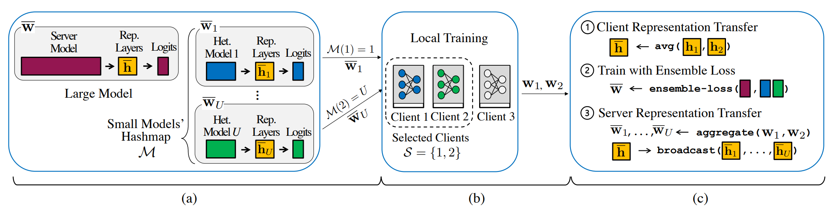
Overview of the Fed-ET framework
Notes:
文章构想一个N分类的问题，服务器端有一组互相异构的小模型，以哈希表的方式存储，下标为id。并且所有的小模型都有一个表示层，这个表示层连接着它们异构模型的末尾，并且表示层包含分类器，并且在服务器端大模型和分发的小模型上，这个表示层的结构是相同的，在客户端小模型和服务器大模型之间双向共享，以传输从它们各自的训练中学习到的表示。
a：每一个客户端根据自己的资源向服务器指定需要使用的模型，服务器向客户端分发小模型，这个w是指异构的模型，（这一部分）是异构的，logits是指软标签，为分类器或者全连接层的输出，输入softmax之前的对于不同类的评分。当然分发的阶段，不同的客户端可能会使用具有相同架构的小模型。
b：客户端得到小模型，并且使用本地带标签的数据进行训练，其中S是指本轮被选中的客户端的集合，并且把更新后的模型发送到服务器端。
c：首先平均聚合所有收集来的表示层，并且在服务器上使用公共的无标签数据，使用联合损失进行训练。在表示传输阶段，服务器自己的大模型不传输给客户端，而是把收来的拥有相同架构的小模型进行平均聚合再发回去

Slide 8
Ensemble Transfer with Federated Learning

Slide 9
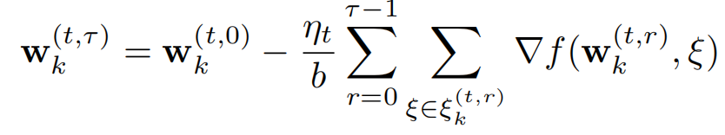


Step 1: Client Local Training & Representation Transfer
The clients perform local mini-batch stochastic-gradient descent (SGD) steps on their local model $w_{k}^{(t,0)}$ with their private dataset
The server receives these models from the clients and updates its large model’s representation layer with the ensemble models
Notes:
客户端使用子集的私有带标签数据集，进行梯度下降的更新，f为客户端自己的损失函数，倒三角为梯度下降损失，b为样本数目，$w_{k}^{(t,0)}$为服务分发下的。并且将客户端更新后的模型上传给服务器。
服务器端接收这些模型，并且更新服务器上大模型的表示层，使用平均聚合的方式捕捉到客户端数据分布的一些多样性。可以获得不同客户端的知识，得到更加丰富的知识。

Slide 10
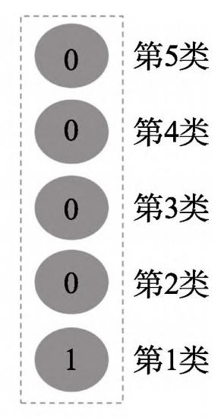
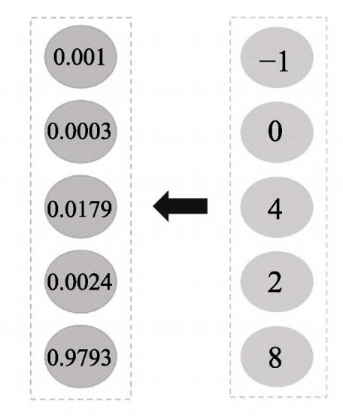
Step 2: Ensemble Loss by Weighted Consensus with Diversity Regularization
soft-decisions (logits)
arg max( softmax(logits)) )
softmax( logits )
logits
Notes:
加权共识与多样性正则的集成损失
从收集到的客户端小模型中提取知识，我们需要不同客户端对公共数据集的判断。本文通过软决策进行判断，软决策是指分类器的输出，在输入softmax之前的对不同类的评分,比起作为独热码的真实标签，软决策包含了模型对不同类别的具体倾向，比独热码包含了更多的信息。可以衡量模型的输出与软决策之间的信息熵

Slide 11
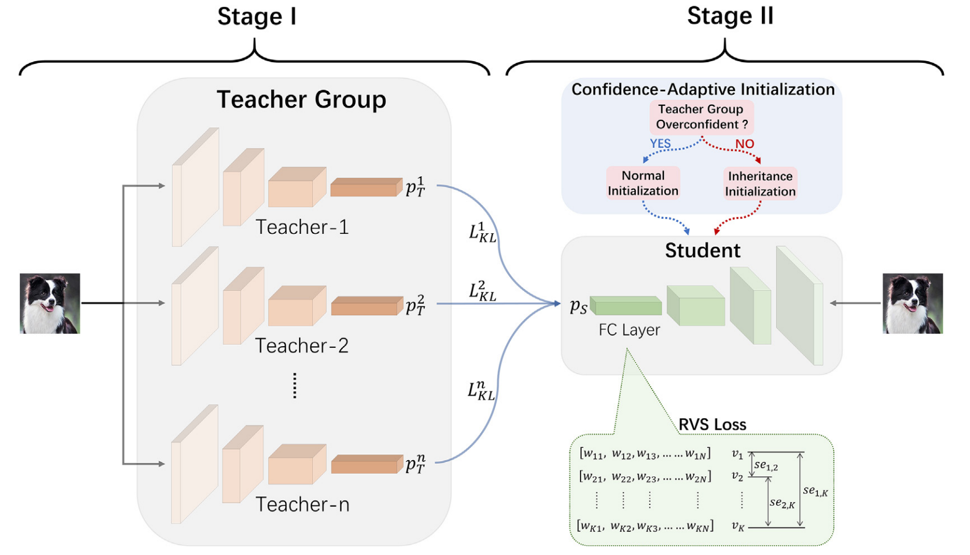
Step 2: Ensemble Loss by Weighted Consensus with Diversity Regularization
Notes:
既然有很多个教师模型，在公共数据集中，一些教师模型对自己的分类结果比较自信，我们比较青睐这类模型，但是对于不那么自信的客户端，我们同样学习它输出的知识

Slide 12

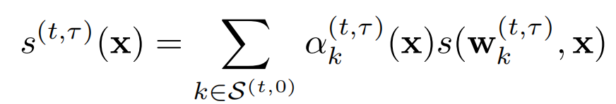
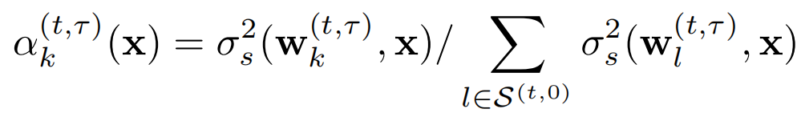
Step 2: Ensemble Loss by Weighted Consensus with Diversity Regularization
Weighted Consensus:
First we derive a reliable consensus over the ensemble of models by evaluating the variance within the logit vectors
Confidence based weighted average over the logits for each data sample x denoted as:
Where the weights are defined as:
Notes:
加权共识的获取：
如何判断哪些小模型对自己的分类比较自信呢，可以判断软决策向量的方差，方差越大代表N个分类之间的推断区别越大，对某一个类别的倾向越明显。
对于权重的获得：计算每一个小模型软标签的方差，再用某一个客户端的方差除以所有方差值和。所以更自信的客户端对样本x的决策影响更强
这样做的优点：
1.可以过滤不自信的非专家
2.对于很自信，但是其判断为离群值的专家，可以通过多个客户端来模糊掉，稀释它的作用

Slide 13

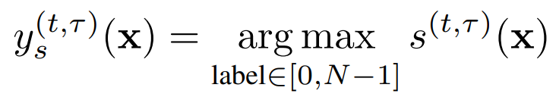
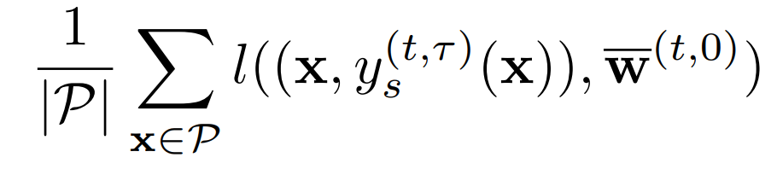
Step 2: Ensemble Loss by Weighted Consensus with Diversity Regularization
Weighted Consensus:
For each data sample x we get the most probable label from as:
The cross-entropy loss term used in the final ensemble loss for training the server model is:
Notes:
这样通过之前的加权，对样本x的软标签，再通过这个函数得到目标类别的索引，生成独热码类的硬标签。
这类硬标签可以用于计算交叉熵损失，其中p为公共无标签的数据集。

Slide 14
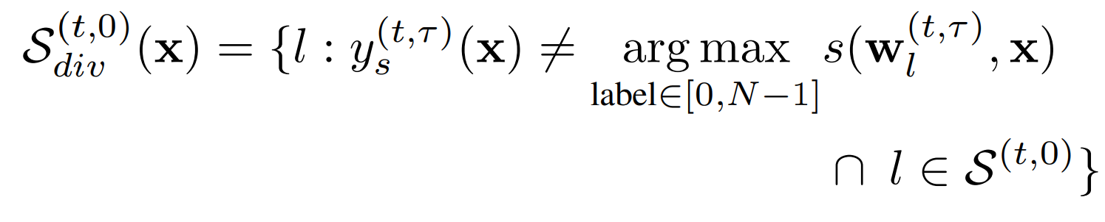
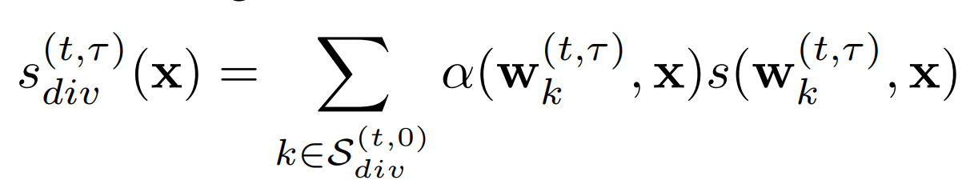
Step 2: Ensemble Loss by Weighted Consensus with Diversity Regularization
Diversity Regularization:
Gather the logits from the clients that do not coincide with the consensus:
Formulate a regularization term:
Notes:
多样性正则化：
有一些客户的信心可能不足，也可能其倾向于最终得出的共识不同，但是他们的判断也应该被考虑到，作为正则化项，提高集成学习的泛化性能。
收集到那些倾向的类别与共识不同的软决策，也使用方差加权，的方式得到样本x的软标签

Slide 15
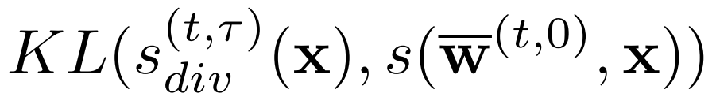
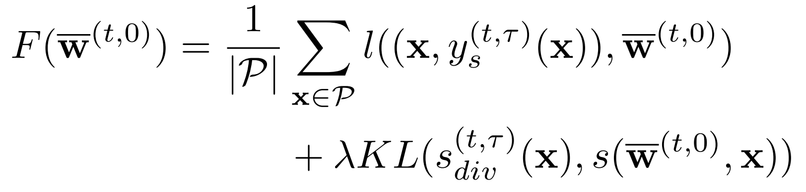
Step 2: Ensemble Loss by Weighted Consensus with Diversity Regularization
Diversity Regularization:
Accordingly, the diversity regularization term for the final ensemble loss the KL-divergence loss be tween two logits:
Final Ensemble Loss:
Notes:
多样性正则化：
最终多样性正则化项，是软标签和服务器模型自己的软决策之间的蒸馏损失，可以视为是这二者之间的信息熵。
根据其他的文献，这一步是把软决策输入到softmax函数中，得到每种类别的概率，再把交叉熵损失中的二值目标使用软目标代替，
最终得到了集成损失，其中正则化项前有λ调节其影响程度

Slide 16
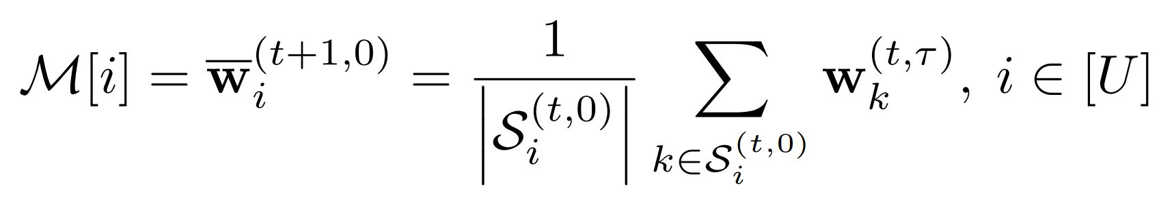
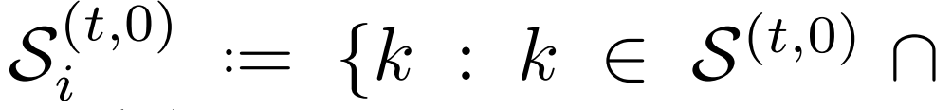
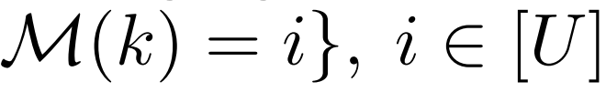
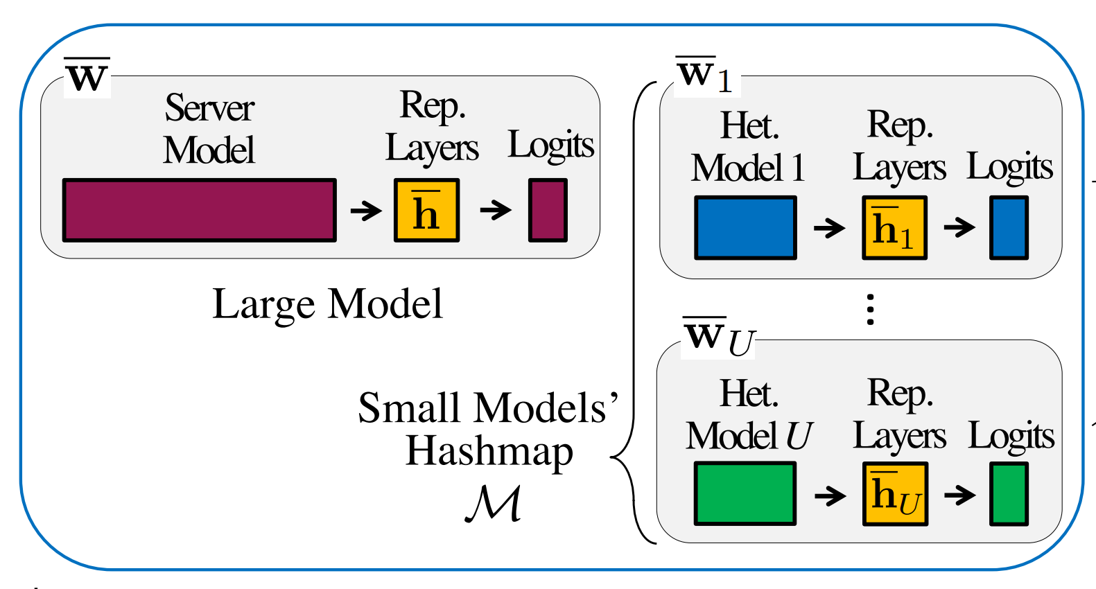
Step 3: Server’s Representation Transfer
Finally, we update the server’s small models in M by aggregating the received clients’models with identical architecture by simple averaging
Notes:
服务器的表示传输：
到这一步，服务器要完成了自己模型的训练，服务器自己的大模型保留。因为小模型是异构的，所以挑选使用相同模型的客户端的参进行平均聚合，并且更新小模型列表，在下一轮挑选新的客户端从小模型里分发。
对于大模型和小模型共同的那部分表示层，是直接把大模型的参数复制给这些小模型。

Slide 17
Experiments
Notes:
到这里主体算法结束，这个使用允许模型异构的方式来支持非独立同分布数据。这产生一个问题，就是用户如何知道自己要选什么模型，在文献中，解释为此架构可以被扩展以允许用户定义自己的模型架构

Slide 18

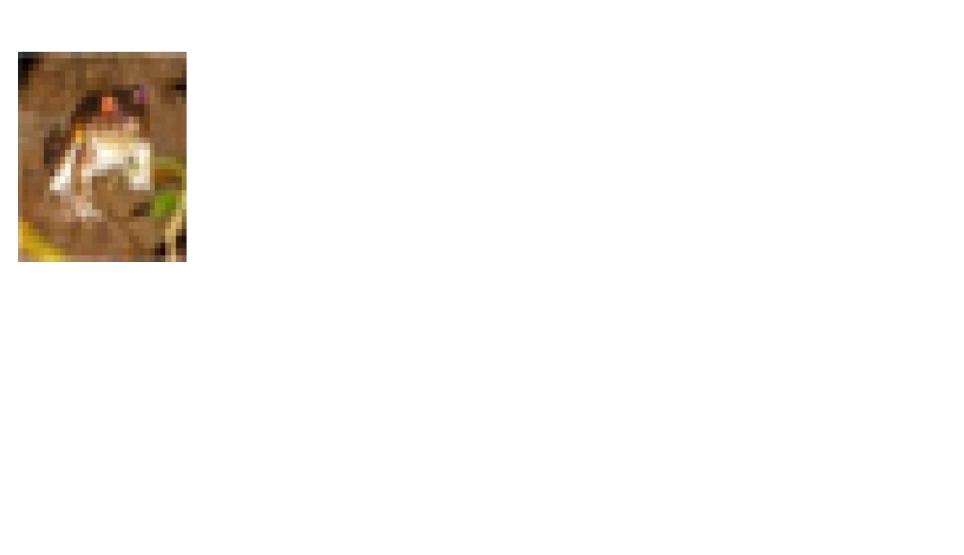
Datasets and Models：
For image datasets, the training dataset is partitioned data heterogeneously amongst a total of 100 clients using the Dirichlet distribution
CIFAR10， CIFAR100
Small client models:CNN, ResNet8, and ResNet18(11 million 100 thousand)
Large server model:VGG19 (143 million)
Notes:
实验分别测试了Fed-ET架构在图像分类任务与文本分类任务上的性能，对于图像分类任务：
分为图像人物和文本任务，并且图像任务使用数据在100个客户端之间异构的分配，使用Dirichlet完成异构分配，其中α越大表示越平均，越小表示越异构
对于服务器上的公共数据集，使用数据变换的方式生成(无详细解释)
CIFAR10为32x32的10分类彩色图像， CIFAR100 也为32x32的20分类图像
对于服务器上和客户端上模型的参数量并未给出，但查阅资料后发现VGG19大约有1.43亿，而ResNet18大约有1110万个参数，虽然VGG19模型不像已有的大模型那样千亿参数，但也可以作为一种较大模型来证明算法的优点。

Slide 19
Datasets and Models：
For the language task, use sentiment classification with Sent140 (Twitter) dataset.
Small client models:Tiny-BERT，LSTM
Large server model: Mini-BERT (26 million)
Notes:
Sent140 (Twitter)用于情感分析任务的2分类任务，用于分析情感是积极还是消极
根据论文中参考，Mini-BERT大约2600万的参数

Slide 20
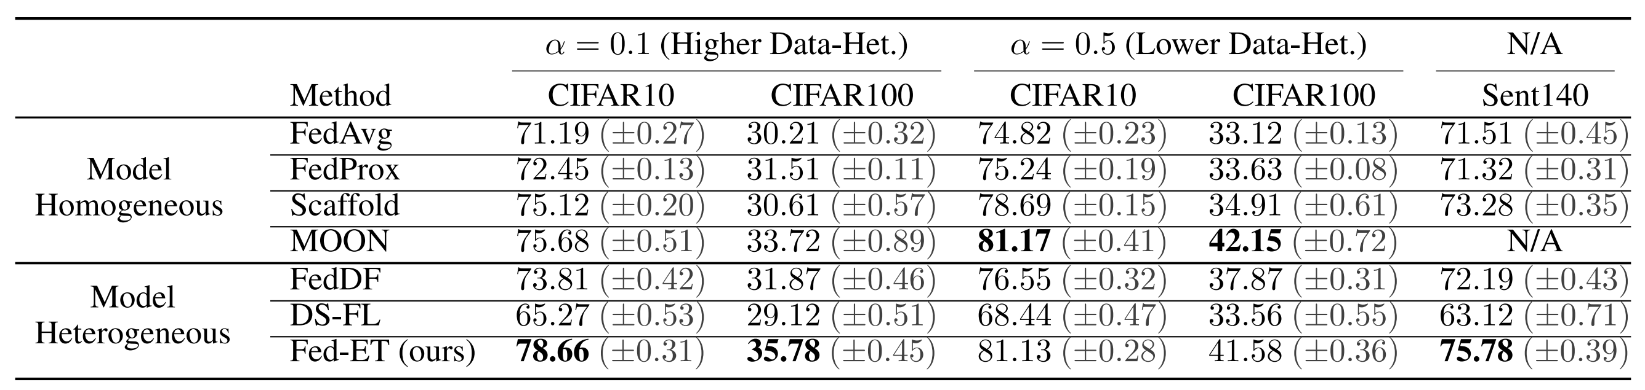
Accuracy：
Two types of baselines: i) model homogeneous (FedAvg, FedProx, Scaffold, MOON) and ii) model heterogeneous (FedDF, DS-FL).
Notes:
考虑2种基线，一种是模型同质，另一种是模型异构。同构这里指客户端和服务器是使用一种模型，而异构模型则是指服务器端和客户端使用不同的模型
其中α越低则数据的异构程度越大

Slide 21
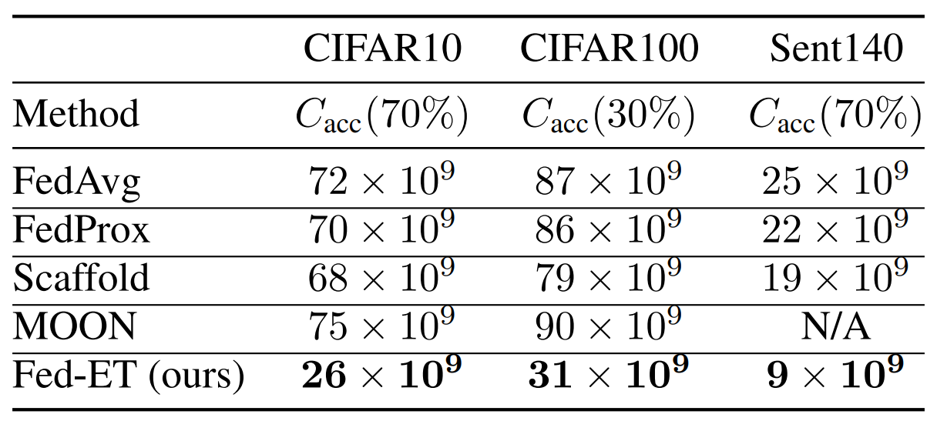
Communication cost：
Compare the communication cost , the total number of model parameters communicated between the server and clients (uplink and downlink) during training to achieve test accuracy x。
Notes:
这里比较了通信开销，当达到测试的精度时，与同质模型相比时的通信开销。通信开销是使用服务器和客户端之间通信的模型参数总量来决定的。
可以发现Fed-ET的表现很好，我认为如果同构模型想训练一个服务器上的大模型，客户端也需要是一样的大模型，这不仅对算力有限制，而且会导致通信开销增大。但是Fed-ET在客户端使用小模型训练，通过知识蒸馏的方式从客户端获取知识，从而减少了通信开销。

Slide 22
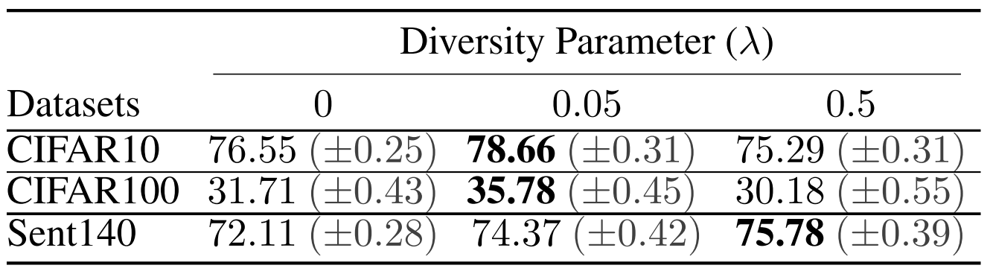
Effect of the Diversity Parameter λ：
With λ = 0, Fed-ET only uses the weighted consensus to train the large server model without leveraging the diversity across the clients’models.
Notes:
λ参数的影响，是指在联合损失中，正则化项的参与程度，当其值为0时，表示没有正则化项，但可以发现适当增加正则化项，或者说与共识意见不同的客户端的意见，能增强模型的表现。
并且在图像任务中，λ=0.05时模型表现最好，对于文本任务，λ=0.5，对于不同的任务，可以对正则化项的比重进行调整

Slide 23
Thank you！

